Slide 1
শুভেচ্ছা স্বাগতম

Slide 2
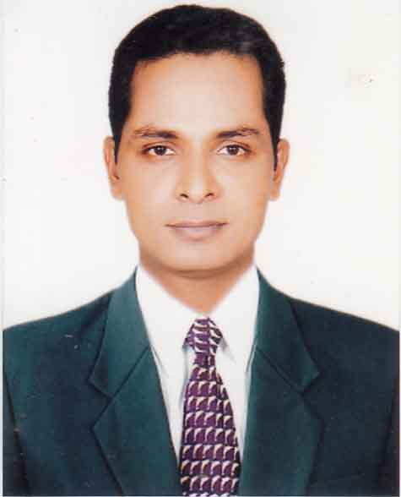
শিক্ষক পরিচিতি
ড. শান্তি রঞ্জন সরকার
চীফ ইন্সট্রাক্টর (কম্পিউটার)
টাঙ্গাইল টেকনিক্যাল স্কুল ও কলেজ

Slide 3
পাঠ পরিচিতিঃ
শ্রেণিঃ একাদশ
বিষয়ঃ তথ্য ও যোগাযোগ প্রযুত্তি

Slide 4
আজকের পাঠ শিরোনামঃ

Slide 5
কম্পিউটার প্রোগ্রামিং ভাষা

Slide 6
শিখন ফলঃ
কম্পিউটার প্রোগ্রামিং ভাষা সম্পর্কে বলতে পারবে ।
প্রোগ্রামিং ভাষার শ্রেণি বিভাগ সম্পর্কে বর্ণনা করতে পারবে ।
উচ্চস্তরের ভাষার সুবিধাগুলো বলতে পারবে ।
বিভিন্ন অনুবাদক প্রোগ্রামগুলোর নাম ও কাজ বর্ণনা করতে পারবে ।

Slide 7
উপস্থাপনঃ

Slide 8
মেশিনের ভাষায় বিদ্যুতের অনুপস্থিতিকে ০ এবং উপস্থিতিকে ১ ধরা হয় । কিন্তু ০ এবং ১ দিয়ে লেখা মানুষের পক্ষে বুঝা কঠিন । প্রাথমিক পর্যায়ে কম্পিউটারের জন্য মানুষকে এই কঠিন কাজটি করতে হয়েছিল । কিন্তু পরবর্তী সময়ে মানুষ কম্পিউটারকে কিছু মানুষের কাছাকাছি কিছু শব্দ চেনাতে সক্ষম হয়েছিল ।

Slide 9
এ রকম কৃত্রিমভাবে তৈরি ভাষা দিয়ে প্রণীত নির্দেশাবলী কম্পিউটার বুঝতে পারে। এই ভাষাকে বলা হয় প্রোগ্রামিং ভাষা।

Slide 10
কম্পিউটার প্রোগ্রামিং ভাষা
নিম্নস্তরের ভাষা
উচ্চস্তরের ভাষা
যান্ত্রিক ভাষা
এ্যাসেম্বলি ভাষা

Slide 11
উচ্চস্তরের ভাষার উল্লেখযোগ্য সুবিধাগুলো হচ্ছে -
উচ্চস্তরের ভাষা যন্ত্র নির্ভর নয় ।
উচ্চস্তরের ভাষায় মানুষের বোধগম্য শব্দ ও বাক্য ব্যবহার করা হয়।
অর্থাৎ কোনো একটি বিষয় আমরা ইংরেজী ভাষায় যে ভাবে এবং যে বাক্য দিয়ে ব্যক্ত করে থাকি

Slide 12
উচ্চস্তরের প্রোগ্রামিং এ ও প্রায় একইভাবে এবং একই ভাষা ব্যবহার করা হয় ।
উচ্চস্তরের ভাষায় লেখা প্রোগ্রামে কোনো ভুল থাকলে তা সহজে শনাক্ত করা যায় এবং দুই একটি বর্ণ / লাইন সংশোধন করেই প্রোগ্রামটিকে শুদ্ধ করে নেওয়া যায়।

Slide 13
পক্ষান্তরে , যান্ত্রিক ভাষায় তৈরি প্রোগ্রামের ভুল শনাক্ত করা যেমন কঠিন , সংশোধন করা ও তেমনি কঠিন ।

Slide 14
উচ্চস্তরের ভাষাকে যান্ত্রিক ভাষায় রূপান্তরিত করার জন্য যে প্রোগ্রাম ব্যবহার করা হয় সে প্রোগ্রামকে বলে ভাষা প্রক্রিয়া কারি প্রোগ্রাম বা অনুবাদক প্রোগ্রাম বলে।

Slide 15
মূল্যায়ন
১। প্রোগ্রামিং ভাষা কি ?
২। অনুবাদ প্রোগ্রাম কাকে বলে ?
৩ প্রোগ্রামিং ভাষা কত প্রকার ?
৪। উচ্চতর ভাষা কি করতে পারে ?

Slide 16
বাড়ীর কাজ
উচ্চস্তরের ভাষার উল্লেখযোগ্য সুবিধাগুলো কি কি আলোচনা কর ।

Slide 17
সকলকে ধন্যবাদ

